Slide 1

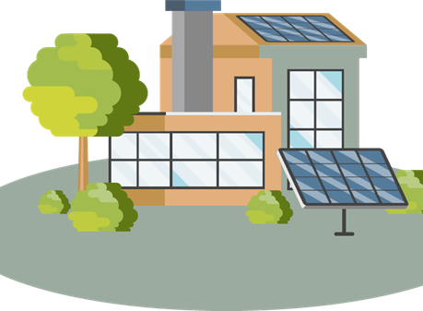
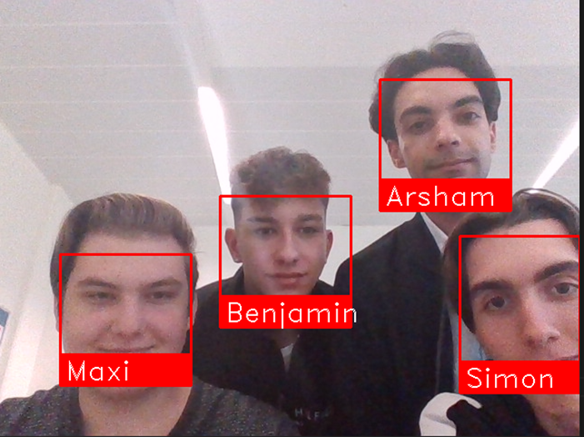
LEOTOPIA
Nachhaltigkeitsprojekt der HTL LEONDING

Slide 2
Umfrage unter 1300 Schüler*innen

Slide 3
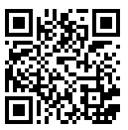
Fragestellungen
Wenn du an das Jahr 2050 denkst, was wird sich im Bereich Wohnen ändern?
Zur Umfrage
Was verbindest du mit dem Begriff Smart-Home?
Wie kann der Alltag durch digitale Lösungen unterstützt werden?
Welche Technologien werden die Zukunft des Wohnens bestimmen?
Wie möchtest du in Zukunft wohnen?

Slide 4

VISION
Wie wohnen wir im Jahr 2050?
Nachhaltig
Urban Gardening
Nachhaltiges Leben mit neuen technischen Lösungen
Pflanzen können dazu genützt werden C02 zu binden
Min. Co2-neutral
Energiespeicher
Zumindest Energieautark durch PV und Windkraftanlagen
Batteriespeicher andere Speichermöglichkeiten
Mobilität
Big Data
Analyse der Energieverwendung und Tipps anhand dessen
Nachverkehr und Individualverkehr

Slide 5
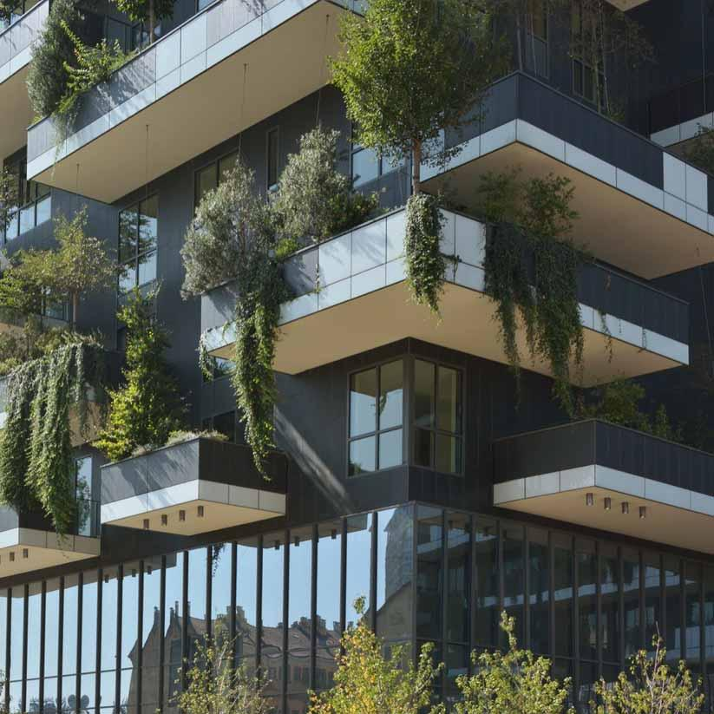
Urban Gardening

Slide 6
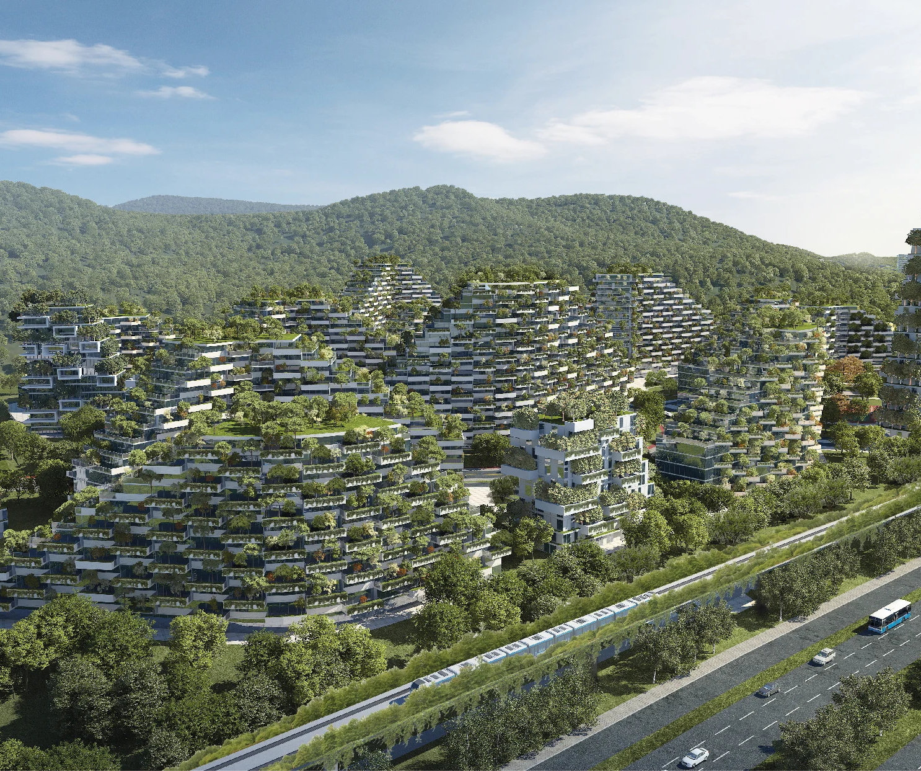
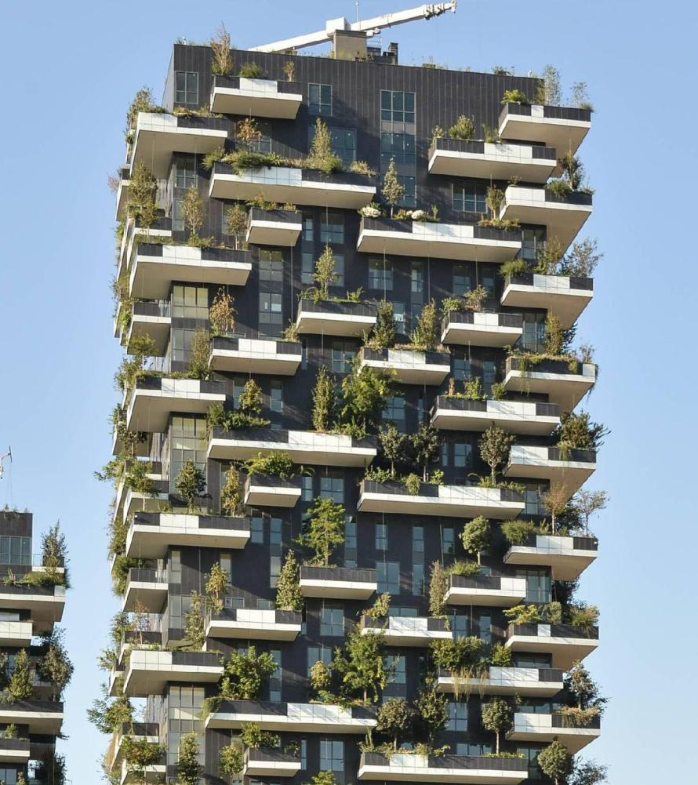
Projekte der Zukunft

Slide 7

Pflanzen als Klimaretter

Slide 8
VISION
Wie wohnen wir im Jahr 2050?
Nachhaltig
Urban Gardening
Nachhaltiges Leben mit neuen technischen Lösungen
Pflanzen können dazu genützt werden C02 zu binden
Min. Co2-neutral
Energiespeicher
Zumindest Energieautark durch PV und Windkraftanlagen
Batteriespeicher andere Speichermöglichkeiten
Mobilität
Big Data
Analyse der Energieverwendung und Tipps anhand dessen
Nachverkehr und Individualverkehr

Slide 9
Energiespeicher
Warum?
Wie?

Slide 10
Energiespeicher
Arten

Slide 11
VISION
Wie wohnen wir im Jahr 2050?
Nachhaltig
Urban Gardening
Nachhaltiges Leben mit neuen technischen Lösungen
Pflanzen können dazu genützt werden C02 zu binden
Min. Co2-neutral
Energiespeicher
Zumindest Energieautark durch PV und Windkraftanlagen
Batteriespeicher andere Speichermöglichkeiten
Mobilität
Big Data
Analyse der Energieverwendung und Tipps anhand dessen
Nachverkehr und Individualverkehr

Slide 12

Big Data

Slide 13
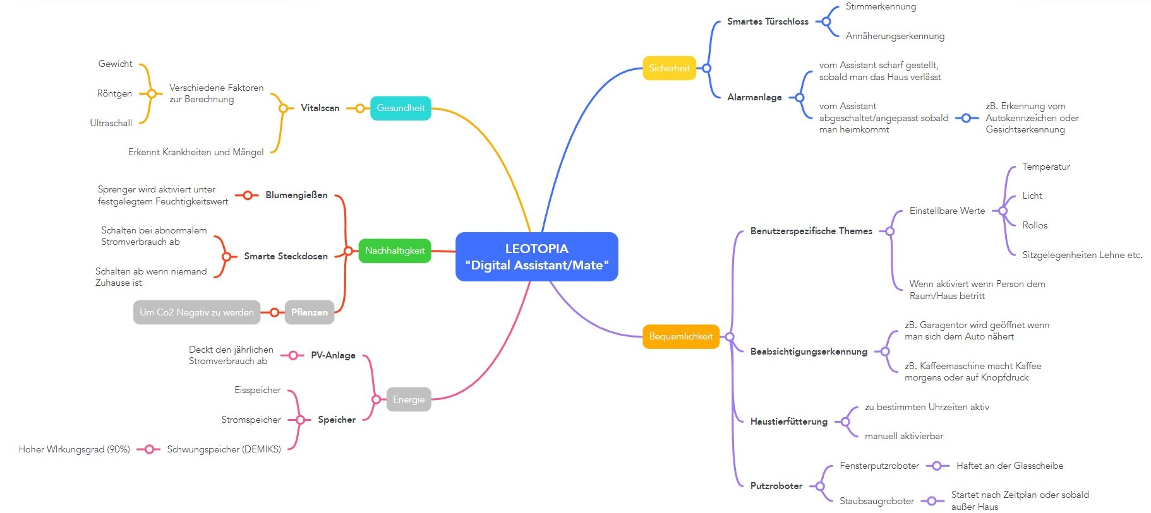
MISSION

Slide 14
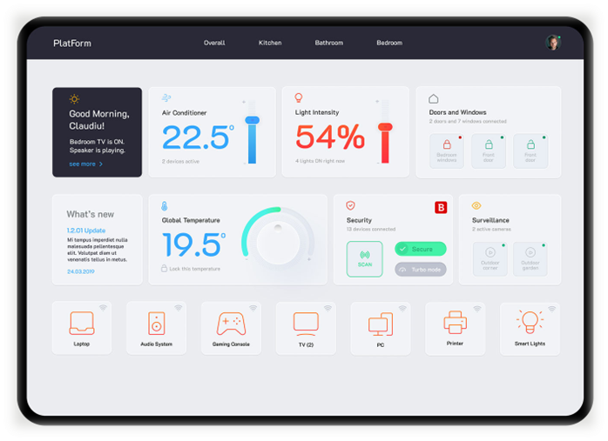
LEOTOPIA 2050

